Slide 1
Information Security and Privacy
Modul D3.2 – Lecture 1.2
Referent: Dr. Jörg Cosfeld

Slide 2
Lecture 1.2 – Schutzziele der IT

Slide 3
Schutzziele der IT
Gutes Verständnis für eigene Aspekte der IT Sicherheit
Erlangen folgender Bausteine:
Idee
Aufbau
Konzept
Folgende
Beispiele und ihre schematische Darstellung

Slide 4
Schutzziele der IT
Wie ist die aktuelle Sicherheitslage?
Digitale Transformation auf allen Ebenen beschleunigt
Wertschöpfung der IT steigt in Hinsicht aller Produkte
Sicherheitsprobleme werden jedes Jahr größer
Heutige IT ist nicht sicher genug
Angreifer scheinen immer intelligenter zu sein?
Resultierende Herausforderungen:
Infrastrukturen werden immer komplexer
Methoden der Angreifer werden komplexer
Ziele werden lukrativer

Slide 5

Schutzziele der IT
Risiken steigen sehr stark an!
Vorgänge wie:
Diebstahl
Spionage
Sabotage
Aktuelle Lage ist
Ungenügend
Keine gute Basis
Wirtschaftlicher Gesamtschaden
220 Milliarden Euro

Slide 6
Schutzziele der IT
Risiken steigen sehr stark an!
Vorgänge wie:
Diebstahl
Spionage
Sabotage
Aktuelle Lage ist
Ungenügend
Keine gute Basis
Wirtschaftlicher Gesamtschaden
220 Milliarden Euro

Slide 7
Schutzziele der IT
Digitalisierung – Treiber
Kommunikation (5G, Glasfaser)
Smarte Endgeräte
Power der IT Systeme (Cloud, Hyperscaling, HPC)
AI – artificial inteligence
Fusion aus Prozess und Tool
rate
risk
Risk and rate [au.]
time [s]

Slide 8
Schutzziele der IT
Digitalisierung – Treiber
Kommunikation (5G, Glasfaser)
Smarte Endgeräte
Power der IT Systeme (Cloud, Hyperscaling, HPC)
AI – artificial inteligence
Fusion aus Prozess und Tool
rate
risk
Risk and rate [au.]
Digitalisierung – Bremser Hürden
Schlechte Softwarequalität
Mailverschlüsselungen (TLS)
Umgang mit komplexen Systemen
Angepasste Sicherheitsarichtektur
Sichere Hardware
time [s]

Slide 9
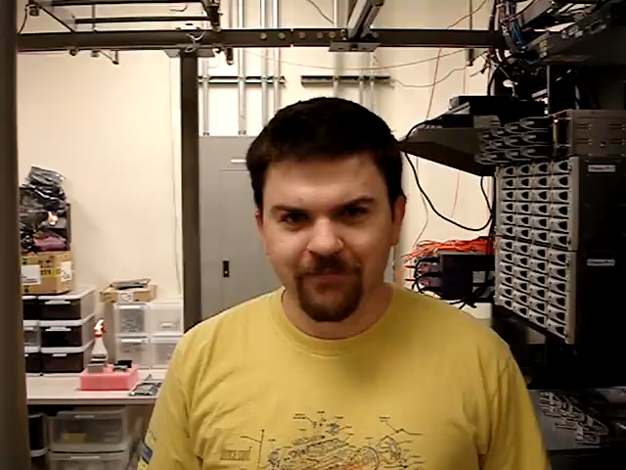
Schutzziele der IT
Digitalisierung – Treiber
Kommunikation (5G, Glasfaser)
Smarte Endgeräte
Power der IT Systeme (Cloud, Hyperscaling, HPC)
AI – artificial inteligence
Fusion aus Prozess und Tool
Digitalisierung – Bremser Hürden
Schlechte Softwarequalität
Mailverschlüsselungen (TLS)
Umgang mit komplexen Systemen
Angepasste Sicherheitsarichtektur
Sichere Hardware

Slide 10

Schutzziele der IT
Kreuzung der Kurven
=
Nicht Wirtschaftlich
rate
risk
Risk and rate [au.]
Digitalisierung – Bremser Hürden
Schlechte Softwarequalität
Mailverschlüsselungen (TLS)
Umgang mit komplexen Systemen
Angepasste Sicherheitsarichtektur
Sichere Hardware
time [s]

Slide 11
Schutzziele der IT
Abbau von Risiken
Vermeiden von Angriffen
Prävention
Voraussetzung:
Angriffe erkennbar machen
Auf Angriffe reagieren
rate
risk
Risk and rate [au.]
Digitalisierung – Bremser Hürden
Schlechte Softwarequalität
Mailverschlüsselungen (TLS)
Umgang mit komplexen Systemen
Angepasste Sicherheitsarichtektur
Sichere Hardware
time [s]

Slide 12
Vermeiden von Angriffen
Abbau von Risiken
Vermeiden von Angriffen
Prävention
Voraussetzung:
Angriffe erkennbar machen
Auf Angriffe reagieren
Definition:
Ein angestrebter Schutz von der Wirtschaftlichkeit eines Unternehmens ist die Idee Schaden zu vermeiden.
Vermeidungsstrategie

Slide 13

Vermeiden von Angriffen
Abbau von Risiken
Vermeiden von Angriffen
Prävention
Voraussetzung:
Angriffe erkennbar machen
Auf Angriffe reagieren
Definition:
Ein angestrebter Schutz von der Wirtschaftlichkeit eines Unternehmens ist die Idee Schaden zu vermeiden.
Vermeidungsstrategie
Beispiel: Autoreifen mit Pannenschutz

Slide 14
Vermeiden von Angriffen
Anwendung:
Datensparsamkeit
Nur so viele Daten wie nötig.
Ablageort strategisch wählen
Abbau von Risiken
Vermeiden von Angriffen
Prävention
Voraussetzung:
Angriffe erkennbar machen
Auf Angriffe reagieren
Vermeidungsstrategie
Beispiel: Autoreifen mit Pannenschutz

Slide 15
Vermeiden von Angriffen
Anwendung:
Verwendete Produkte / Dienste
Keine Produkte und Dienste mit Schwachstellen anwenden
Abbau von Risiken
Vermeiden von Angriffen
Prävention
Voraussetzung:
Angriffe erkennbar machen
Auf Angriffe reagieren
Vermeidungsstrategie
Beispiel: Autoreifen mit Pannenschutz

Slide 16

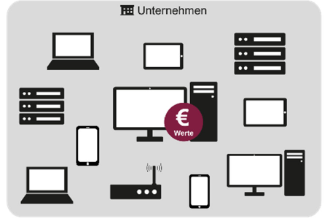
Vermeiden von Angriffen
Anwendung:
Fokussierung
Was sind Daten von sehr hohen wirtschaftlichen Wert?
Schutzbedarfsanalyse
Definition von Schutzbedürftigkeit
Abbau von Risiken
Vermeiden von Angriffen
Prävention
Voraussetzung:
Angriffe erkennbar machen
Auf Angriffe reagieren

Slide 17


Vermeiden von Angriffen
Anwendung:
Wert der Mitarbeiter
Sensibilisieren und Fortbilden (Change Management)
Wissen der MA
Einstellung der MA
Relevantes Wissen:
Werte des Unternehmens
Organisatorischen Regelungen
Abbau von Risiken
Vermeiden von Angriffen
Prävention
Voraussetzung:
Angriffe erkennbar machen
Auf Angriffe reagieren

Slide 18
Vermeiden von Angriffen
Anwendung:
Datensparsamkeit
Produkte / Dienste
Fokussierung
Wert der Mitarbeiter
Abbau von Risiken
Vermeiden von Angriffen
Prävention
Voraussetzung:
Angriffe erkennbar machen
Auf Angriffe reagieren
Schäden können vermieden werden.
Wenn Angriffsfläche reduziert wird und notwenige Systeme gesichert werden.

Slide 19
Angriffen Entgegenwirken
Abbau von Risiken
Vermeiden von Angriffen
Prävention
Voraussetzung:
Angriffe erkennbar machen
Auf Angriffe reagieren
Definition:
Ein bereits vorhandenes Risiko muss minimiert werden.
Strategie zur Prävention

Slide 20

Angriffen Entgegenwirken
Abbau von Risiken
Vermeiden von Angriffen
Prävention
Voraussetzung:
Angriffe erkennbar machen
Auf Angriffe reagieren
Anwendung:
Verschlüsselung von Daten, Festplatten, TLS/SSL
Schutz vor Dritten
Strategie zur Prävention

Slide 21
Angriffen Entgegenwirken
Abbau von Risiken
Vermeiden von Angriffen
Prävention
Voraussetzung:
Angriffe erkennbar machen
Auf Angriffe reagieren
Anwendung:
Multifaktor-Authentifikationsverfahren
Ausschluss von unbekannten aus dem System
Strategie zur Prävention

Slide 22
Angriffen Entgegenwirken
Abbau von Risiken
Vermeiden von Angriffen
Prävention
Voraussetzung:
Angriffe erkennbar machen
Auf Angriffe reagieren
Anwendung:
Anti Maleware Lösungen
Schutz vor Softwareinstallationen Dritter auf dem System
Strategie zur Prävention

Slide 23
Angriffen Entgegenwirken
Abbau von Risiken
Vermeiden von Angriffen
Prävention
Voraussetzung:
Angriffe erkennbar machen
Auf Angriffe reagieren
Anwendung:
Anti DDoS Lösungen
Schutz vor DDoS Angriffen
DDoS Lecture 4
Strategie zur Prävention

Slide 24
Angriffen Entgegenwirken
Abbau von Risiken
Vermeiden von Angriffen
Prävention
Voraussetzung:
Angriffe erkennbar machen
Auf Angriffe reagieren
Anwendung:
Verwendung von Signaturen
Signaturverfahren schützen vor dem Vortäuschen von digitalen Handlungen.
Strategie zur Prävention

Slide 25
Angriffen Entgegenwirken
Abbau von Risiken
Vermeiden von Angriffen
Prävention
Voraussetzung:
Angriffe erkennbar machen
Auf Angriffe reagieren
Anwendung:
Hardware-Sicherheitsmodul
Klassische Firewall
Unterbindung von unerlaubten Zugriffen auf das System.
Strategie zur Prävention

Slide 26
Angriffen Entgegenwirken
Abbau von Risiken
Vermeiden von Angriffen
Prävention
Voraussetzung:
Angriffe erkennbar machen
Auf Angriffe reagieren
Anwendungen:
Verschlüsselung
Multifaktor-Authentifikationsverfahren
Anti-Maleware
Anti DDoS
Signaturen
Hardware-Module
Anwendungen müssen den Kurven folgen! Steht aber meistens nicht schnell genug zur Verfügung.

Slide 27

Erkennen von Angriffen
Abbau von Risiken
Vermeiden von Angriffen
Prävention
Voraussetzung:
Angriffe erkennbar machen
Auf Angriffe reagieren
Anwendungen:
Angriff erkennen und Schaden minimieren
Man muss schneller sein als der Angreifer

Slide 28

Erkennen von Angriffen
Abbau von Risiken
Vermeiden von Angriffen
Prävention
Voraussetzung:
Angriffe erkennbar machen
Auf Angriffe reagieren
Anwendungen:
Lagebilder erstellen
Warnungen erzeugen
Windows hat spezielle Monitoring Tools für Server

Slide 29

Erkennen von Angriffen
Abbau von Risiken
Vermeiden von Angriffen
Prävention
Voraussetzung:
Angriffe erkennbar machen
Auf Angriffe reagieren
Anwendungen:
Lagebilder erstellen
Warnungen erzeugen
Windows hat spezielle Monitoring Tools für Server

Slide 30
Erkennen von Angriffen
Abbau von Risiken
Vermeiden von Angriffen
Prävention
Voraussetzung:
Angriffe erkennbar machen
Auf Angriffe reagieren
Anwendungen:
Lagebilder erstellen
Warnungen erzeugen
Windows hat spezielle Monitoring Tools für Server
Ablauf am Besten definiert und automatisiert
Nur selten der Fall
Keine 100%tige Erfolgsrate!

Slide 31
Erkennen von Angriffen
Abbau von Risiken
Vermeiden von Angriffen
Prävention
Voraussetzung:
Angriffe erkennbar machen
Auf Angriffe reagieren
Keine 100%tige
Schaden Abdeckung / Verhinderung

Slide 32

Auf Angriffe aktiv reagieren
Abbau von Risiken
Vermeiden von Angriffen
Prävention
Voraussetzung:
Angriffe erkennbar machen
Auf Angriffe reagieren
Anwendungen:
Automatisierte Reaktion
Setzte Erkennung voraus
Firewall Regeln
Angriffsfläche gering halten

Slide 33
Auf Angriffe aktiv reagieren
Abbau von Risiken
Vermeiden von Angriffen
Prävention
Voraussetzung:
Angriffe erkennbar machen
Auf Angriffe reagieren
Anwendungen:
Definition von Befugnissen und Kommunikationsstrategien
Abschalten der Internetverbindung
Kommunikationswege müssen klar sein
Kurze Entscheidungsprozesse
Kommunikationsstrategie
Wie werden MA informiert?
Wann?
Imageschaden vermeiden

Slide 34
Auf Angriffe aktiv reagieren
Abbau von Risiken
Vermeiden von Angriffen
Prävention
Voraussetzung:
Angriffe erkennbar machen
Auf Angriffe reagieren
Anwendungen:
Digitale Forensik
Analyse des Angriffes im Sinne der detaillierten Nachverfolgung
Zeigt Schwachstelle auf
Kann angewendet werden um verlorene Daten zu retten.

Slide 35
Auf Angriffe aktiv reagieren
Abbau von Risiken
Vermeiden von Angriffen
Prävention
Voraussetzung:
Angriffe erkennbar machen
Auf Angriffe reagieren
Anwendungen:
Notfallplanung
Festlegen erprobter Reaktionskonzepte
Kann Nervosität nehmen
Reaktion kann trainiert werden

Slide 36
Auf Angriffe aktiv reagieren
Abbau von Risiken
Vermeiden von Angriffen
Prävention
Voraussetzung:
Angriffe erkennbar machen
Auf Angriffe reagieren
Anwendungen:
Automatisierte Reaktion
Firewall Regeln
Angriffsfläche gering halten
Definition von Befugnissen und Kommunikationsstrategien
Digitale Forensik
Notfallplanung

Slide 37

Motivation der Angreifer
Was sind Motivationen und Zielbilder von Angreiffern?
Ihre Ideen?

Slide 38
Motivation der Angreifer
Was sind Motivationen und Zielbilder von Angreiffern?
Anerkennung
Ruhm in der Community – Vergleich zu Graffiti Künstlern
Geld
Erpresserische Angriffe setzen BitCoin Tranfers als Ziel
IT Spione – Ransomware – Bitlocker
Herausforderung
Hacker möchte selber lernen und erfährt eine Befriedigung
Neugierde
Neugierde kann auch eine Form von Befriedigung sein

Slide 39
Motivation der Angreifer
Was sind Motivationen und Zielbilder von Angreiffern?
Spaß
Spaß an der Technik und daran neue Schlupflöcher zu finden
Zerstörungswut
Angreifer greift an, weil er dem Unternehmen nicht gut gewonnen ist.
Oft ehemalige Mitarbeiter

Slide 40

Angreifer Typen
Definition:
Hacker
Hacker brechen in Netzwerke (digital ein) und sehen ihren Erfolg als Statuszuwachs
Oft unprofessionell, auch Skript-Kiddies genannt
IT Spione
Bezahlte Professionals, mit sehr hohen Budget, versuchen über Angriffe an Informationen zu kommen
Politische und wirtschaftliche Ziele.

Slide 41
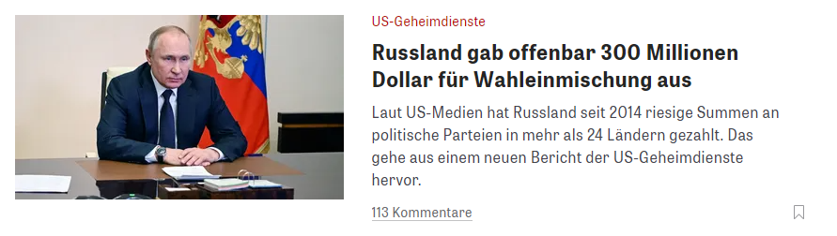

Angreifer Typen
Definition:
Hacker
Hacker brechen in Netzwerke (digital ein) und sehen ihren Erfolg als Statuszuwachs
Oft unprofessionell, auch Skript-Kiddies genannt
IT Spione
Bezahlte Professionals, mit sehr hohen Budget, versuchen über Angriffe an Informationen zu kommen
Politische und wirtschaftliche Ziele.

Slide 42
Angreifer Typen
Definition:
IT Terroristen
Angst und Chaos sind das Ziel und die Motivation dieser Gruppe
Aufmerksamkeit auf Missstände und politische Ziele lenken
Unternehmens-Cracker
Bezahlte Professionals die auf IT Systeme und Netzwerke der Konkurrenz zugreifen und wirtschaftliche Vorteile erzielen.
Spionage von Entwicklungsunterlagen, Pläne und Kundendaten

Slide 43
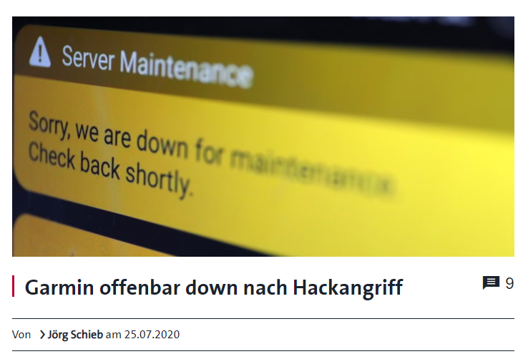
Angreifer Typen
Definition:
IT Terroristen
Angst und Chaos sind das Ziel und die Motivation dieser Gruppe
Aufmerksamkeit auf Missstände und politische Ziele lenken
But Garmin successfully managed to pay off the criminals, using another intermediary on 24 or 25 July 2020, reported IT media outlets last weekend. The criminals then provided a WastedLocker decryption key to Garmin.

Slide 44

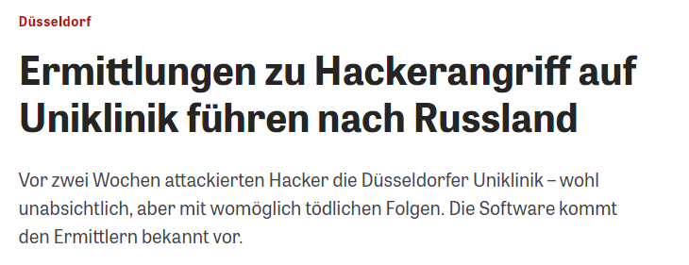
Angreifer Typen
Definition:
IT Terroristen
Angst und Chaos sind das Ziel und die Motivation dieser Gruppe
Aufmerksamkeit auf Missstände und politische Ziele lenken
Die Düsseldorfer Polizei habe dann tatsächlich Kontakt aufgenommen und den Tätern mitgeteilt, dass durch ihren Hackerangriff ein Krankenhaus – und nicht die Uni – betroffen sei, hieß es. Damit seien Patienten erheblich gefährdet. Die Täter hätten daraufhin die Erpressung zurückgezogen und einen digitalen Schlüssel ausgehändigt, mit dem die Daten wieder entschlüsselt werden können.

Slide 45
Angreifer Typen
Definition:
IT Terroristen
Angst und Chaos sind das Ziel und die Motivation dieser Gruppe
Aufmerksamkeit auf Missstände und politische Ziele lenken
„Deshalb stocken wir das Personal der NRW-Polizei im Bereich Cybercrime weiter auf“, sagte Innenminister Ralf Jäger. 36 IT-Fachleute werden das Cyber-Kompetenzzentrum im Landeskriminalamt mit zusätzlichem Knowhow verstärken.
Innnenminister Ralf Jäger – 2017 – land.nrw.de

Slide 46
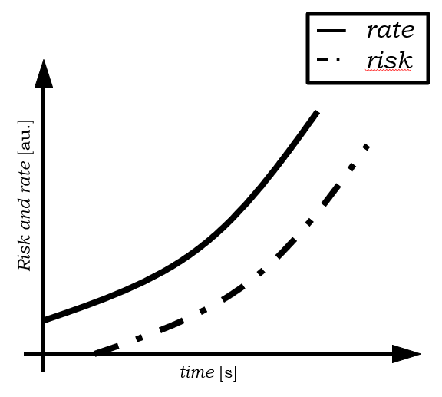
Angreifer Typen
„Deshalb stocken wir das Personal der NRW-Polizei im Bereich Cybercrime weiter auf“, sagte Innenminister Ralf Jäger. 36 IT-Fachleute werden das Cyber-Kompetenzzentrum im Landeskriminalamt mit zusätzlichem Knowhow verstärken.
Innnenminister Ralf Jäger – 2017 – land.nrw.de

Slide 47
Angreifer Typen
Rund 0.4 mio Euro
„Deshalb stocken wir das Personal der NRW-Polizei im Bereich Cybercrime weiter auf“, sagte Innenminister Ralf Jäger. 36 IT-Fachleute werden das Cyber-Kompetenzzentrum im Landeskriminalamt mit zusätzlichem Knowhow verstärken.
Innnenminister Ralf Jäger – 2017 – land.nrw.de

Slide 48
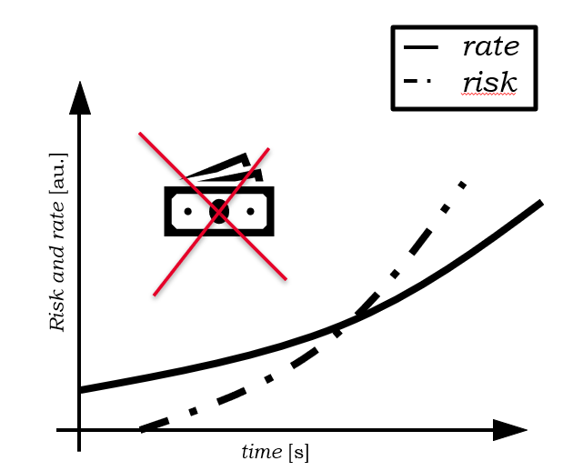
Angreifer Typen
Rund 0.4 mio Euro
„Deshalb stocken wir das Personal der NRW-Polizei im Bereich Cybercrime weiter auf“, sagte Innenminister Ralf Jäger. 36 IT-Fachleute werden das Cyber-Kompetenzzentrum im Landeskriminalamt mit zusätzlichem Knowhow verstärken.
Innnenminister Ralf Jäger – 2017 – land.nrw.de

Slide 49
Angreifer Typen
Definition:
Professionelle Kriminelle – Gruppen
Gruppe von Personen die sich persönlich bereichern wollen. Keine bezahlte Dienstleistung sondern erpresserischer Hintergrund
Vandalen
Personen die einen Angriff durchführen nur um Schaden zu erzeugen.
Reine Zerstörungswut

Slide 50
Angreifer Typen
Definition:
Penetration Tester
Experten die einen Penetration Test auf die Strukturen eines Unternehmens ausführen.
Kann Schwachstellen offenlegen und Angriffe erkennbar machen
Behördliche Mitarbeiter
LKA – BKA Beamte
Einsatz des Know-Hows zur Verfolgung

Slide 51
Angriffsvektoren
Definition:
Ein Angriffsvektor bezeichnet sowohl den Weg des Angriffes als auch die verwendete Technik.
Angriffsweg kann mehrstufig oder verteilt sein
Hierzu werden folgende Wege oft verwendet:
Schwachstellen im Netzwerk
Social Engineering der Nutzer
Maleware
Exploits – Log4J
Brute Force
Installation von Keyloggern oder Ransomware

Slide 52
Angriffsvektoren
Definition:
Ein Angriffsvektor bezeichnet sowohl den Weg des Angriffes als auch die verwendete Technik.
Angriffsweg kann mehrstufig oder verteilt sein
Hierzu werden folgende Wege oft verwendet:
Schwachstellen im Netzwerk
Social Engineering der Nutzer
Maleware
Exploits – Log4J
Brute Force
Installation von Keyloggern oder Ransomware
Angriffsvektoren sind Hürdentreiber!

Slide 53
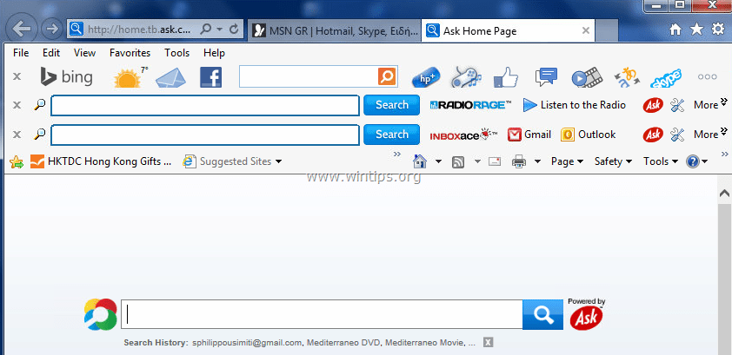
Angriffsvektoren – einige Beispiele
Installation einer Maleware über eine manipulierte Website
Drive-by Downloads
Maleware wird durch das vorbeigehen installiert.

Slide 54
Angriffsvektoren – einige Beispiele
Installation einer Maleware über eine manipulierte Website
Drive-by Downloads
Maleware wird durch das vorbeigehen installiert.
Opfer wird zum Besuch der manipulierten Website motiviert.
Klassischer Phishing Versuch.
Drive-by Lücken werden dann ausgenutzt um spezielle Schadfunktionen zu nutzen.

Slide 55
Angriffsvektoren – einige Beispiele
Installation einer Maleware über Mailanhänge
Berufnetzwerk wird studiert und potenzielle Opfer werden analysiert.
Kenntnisse werden genutzt um Opfern persönliche Nachrichten zu senden.
Klicken auf einen Anhang startet einen Prozess zur Installation einer Maleware.
Übernahme ist umgesetzt.

Slide 56
Angriffsvektoren – einige Beispiele
Installation einer Maleware über Mailanhänge

Slide 57
Angriffsvektoren – einige Beispiele
Man in the Middle Attack
Einschleusen Dritter in das Zielsystem.
Zwischen mehrere Kommunikationspartner
Logisch oder Physisch
Kommunikationspartner nehmen an eine private Leitung zu haben.

Slide 58
Angriffsvektoren – einige Beispiele
Man in the Middle Attack
Einschleusen Dritter in das Zielsystem.
Zwischen mehrere Kommunikationspartner
Logisch oder Physisch
Kommunikationspartner nehmen an eine private Leitung zu haben.

Slide 59
Angriffsvektoren – einige Beispiele
Man in the Middle Attack
Einschleusen Dritter in das Zielsystem.
Zwischen mehrere Kommunikationspartner
Logisch oder Physisch
Kommunikationspartner nehmen an eine private Leitung zu haben.
Passwörter oder weitere / andere Daten können mitgelesen werden
Daten können on the fly manipuliert werden

Slide 60
Angriffsvektoren – einige Beispiele
Man in the Middle Attack
Einschleusen Dritter in das Zielsystem.
Zwischen mehrere Kommunikationspartner
Logisch oder Physisch
Kommunikationspartner nehmen an eine private Leitung zu haben.
Passwörter oder weitere / andere Daten können mitgelesen werden
Daten können on the fly manipuliert werden

Slide 61



Angriffsvektoren – einige Beispiele
Suply Chain – Angriff
Eine Suppy Chain Angriff fokussiert sich auf das Eindringen in einen vertrauenswürdigen Dienst, der im Unternehmen etabliert ist.
Beispiel – Datenbanken
Kompromittierte Software bekommt manipulierte Updates
Backdoor für den Angriff ist geschaffen
Kompromittierte Software
1. Supply
2. Signiertes Update
3. User

Slide 62
Angriffsvektoren – einige Beispiele
DDoS Angriff
IT Systeme haben nur begrenzte Ressourcen
Bandbreite, CPU, RAM etc.
IT System wird gezielt mit einer Fülle an Anfragen an Grenze gebracht
Hohe Last entsteht in allen Kanälen
System wird lahmgelegt
Einsatz von Botnetzen – Schadfunktion DDoS wird aktiviert

Slide 63
Angriffsvektoren – einige Beispiele
DDoS Angriff
Motivation:
Wettbewerber soll lahm gelegt werden
Erpresserische Absicht
Erst nach Zahlung wird die Attacke gestoppt

Slide 64
Angriffsvektoren – einige Beispiele
DDoS Angriff
Motivation:
Wettbewerber soll lahm gelegt werden
Erpresserische Absicht
Erst nach Zahlung wird die Attacke gestoppt

Slide 65
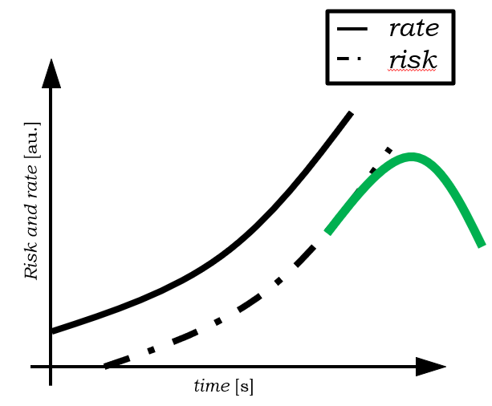
Rückblick

Slide 66
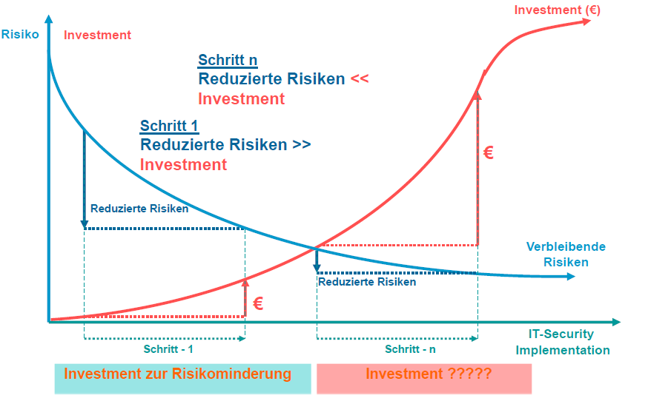
Rückblick

